Slide 1

公共運輸
Public Transport
R 語言於地理資訊系統之應用
Spatial Analysis with R
2022.12
葉家榮

Slide 2
運輸資料介接
R TDX 運輸資料介接指南
https://chiajung-yeh.github.io/TDX_Guide/

Slide 3
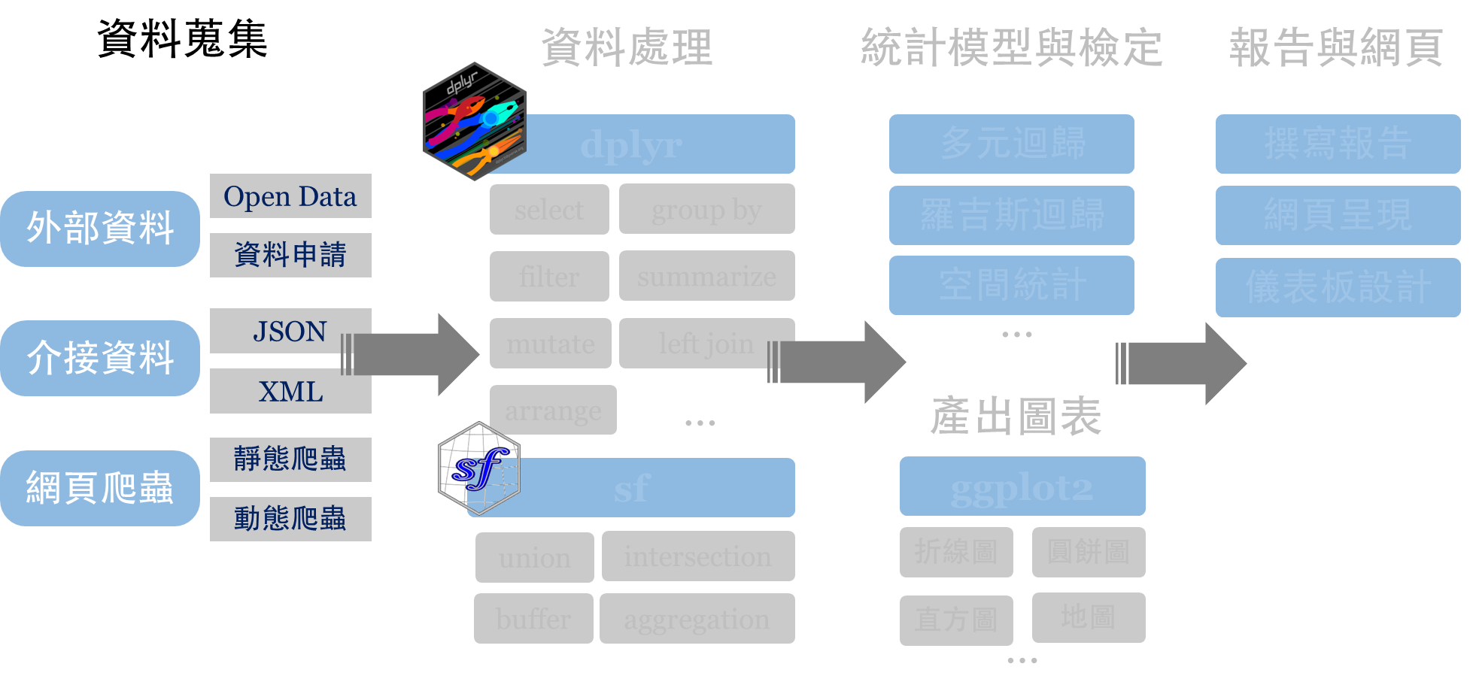
在哪裡蒐集資料？
資料介接
Open Data
公開資料平臺
政府資料開放平臺
社會經濟資料服務平臺
資料申請
向公/私部門逕申請資料
交通部數據匯流平臺
社會經濟資料服務平臺
運輸資料流通服務
中央氣象局開放資料平臺
介接 JSON/ XML
介接自網頁 API
高公局交通資料庫
Google 地圖平臺
未受限的任何網頁
…
網頁爬蟲

Slide 4







資料介接
透過 Open API 建立運輸領域開放資料服務
分為動態資料與靜態資料
靜態：更新週期較長的資料（e.g., 時刻表、線型）
動態：更新週期短的即時資料（e.g.,運具即時位置、運具剩餘數量）
公共
運輸
路況
資訊
停車
資訊
觀光
資訊
地理
圖資
道路
編碼

Slide 5

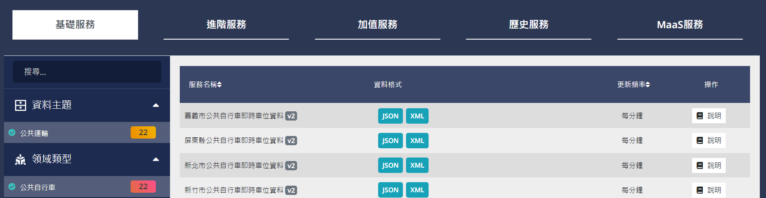
資料介接
範例 — 公共自行車
①
④
②
③

Slide 6
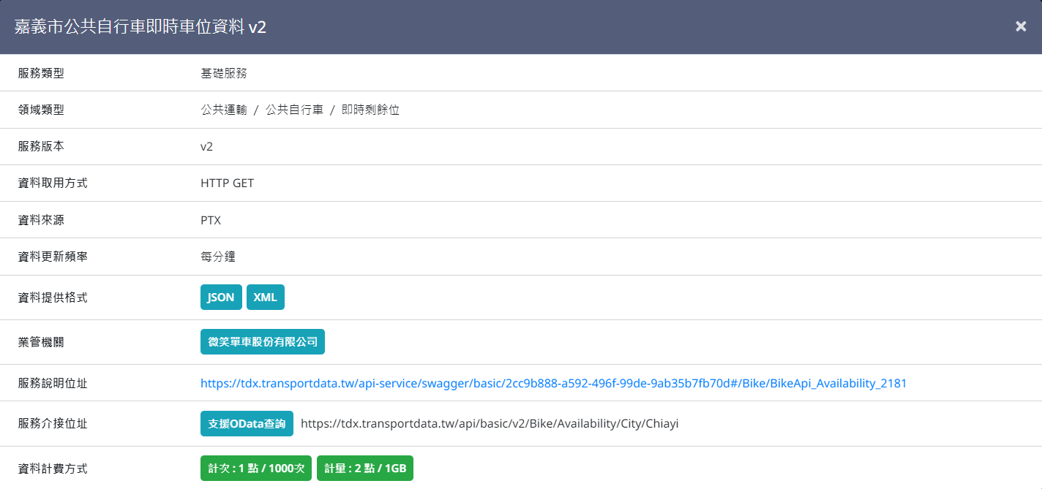
資料介接
範例 — 公共自行車

Slide 7
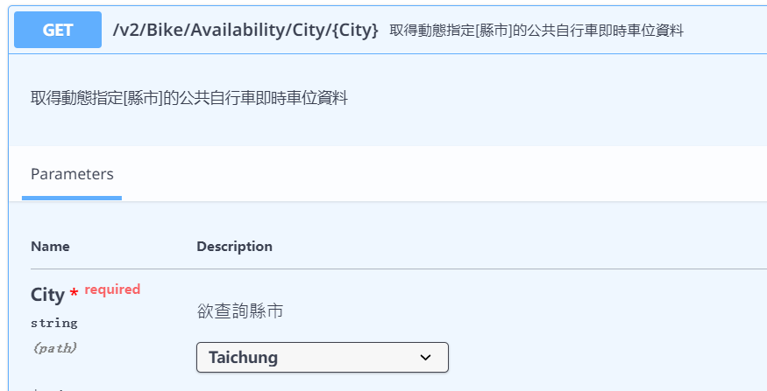
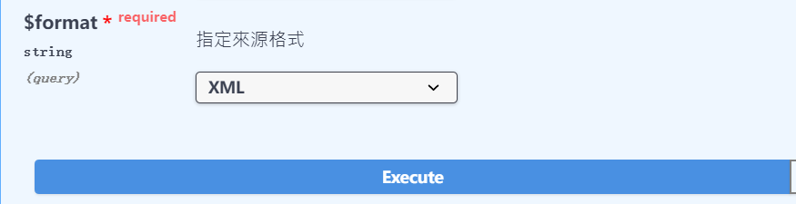
資料介接
範例 — 公共自行車
選擇查詢縣市
選擇資料格式

Slide 8
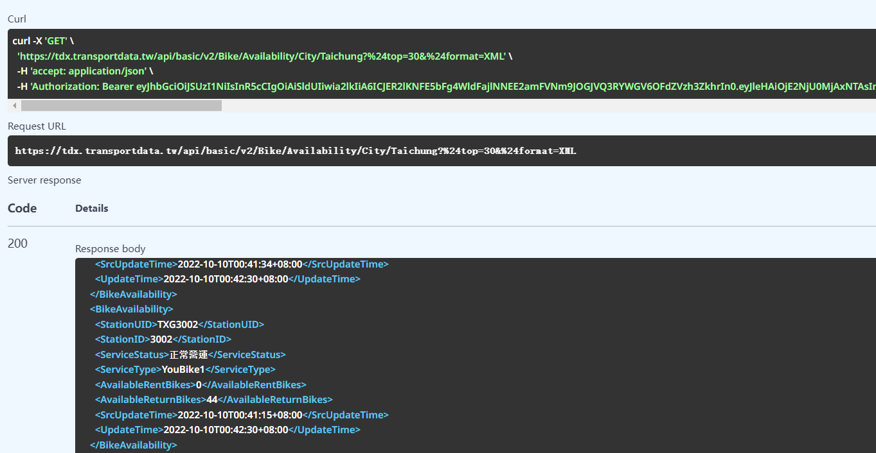
資料介接
範例 — 公共自行車
回傳介接連結網址
回傳結果資料

Slide 9
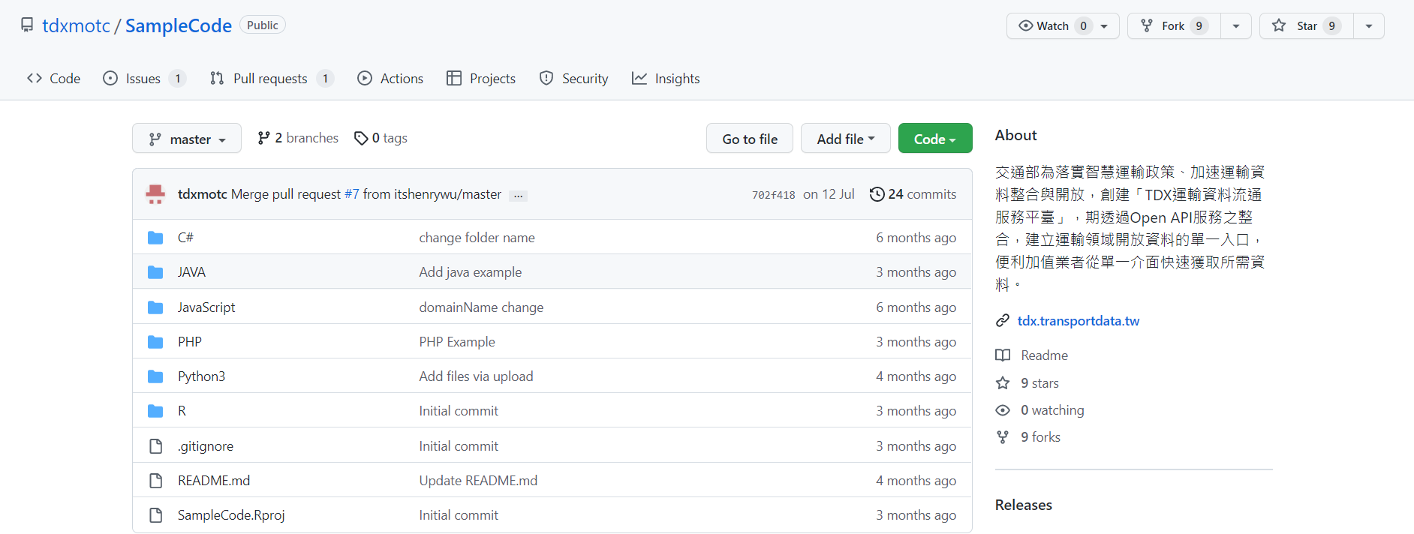
資料介接
有了網址連結後，資料如何下載到本機？
要先申請會員帳號，並且取得 API
介接程式碼請參考交通部 GitHub
但太麻煩了…
可以利用 TDX 套件~~

Slide 10

TDX 套件
# 安裝devtools套件
install.packages(devtools)
# 自GitHub下載TDX套件
devtools::install_github("ChiaJung-Yeh/NYCU_TDX")
# 載入TDX套件
library(TDX)

Slide 11
TDX 套件
資料 | 資料細目 | 資料型態 | 函式
軌道 | 軌道站點 | 點 | Rail_StationOfLine()
 | 軌道路線站點 | 點 | Rail_Station()
 | 軌道路線線型 | 線 | Rail_Shape()
 | 軌道班表 | 文字 | Rail_TimeTable()
 | 軌道票價 | 文字 | Rail_ODFare()
公車 | 公車站點 | 點 | Bus_StopOfRoute()
 | 公車路線 | 文字 | Bus_Route()
 | 公車路線線型 | 線 | Bus_Shape()
 | 公車站間旅行時間 | 文字 | Bus_TravelTime()
 | 公車班表 | 文字 | Bus_Schedule()
自行車 | 公共自行車站點 | 點 | Bike_Station()
 | 自行車路網 | 線 | Bike_Shape()
航空與航運 | 航空班表 | 文字 | Air_Schedule()
 | 港口點位 | 點 | Ship_Port()
 | 航運航線 | 文字 | Ship_Route()
 | 航線靠港順序 | 文字 | Ship_StopOfRoute()
觀光點位 | 景點、餐廳、旅館點位 | 點 | Tourism()
道路路網 | 道路路網線型 | 線 | Road_Network()
地理編碼 | 地理編碼服務 | 點 | Geocoding()

Slide 12
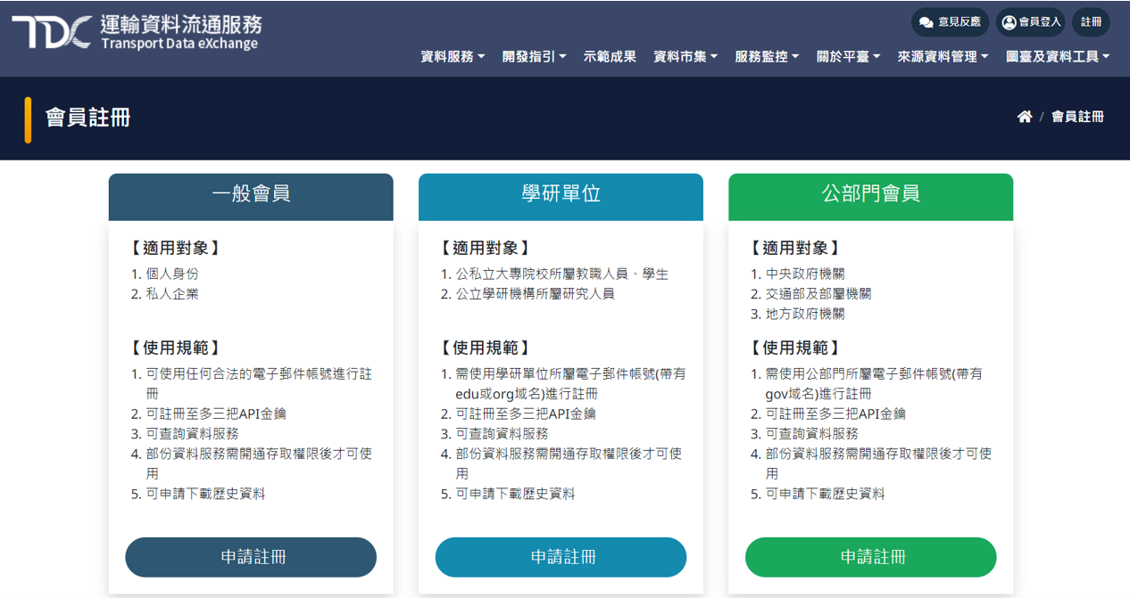
API 金鑰申請

Slide 13
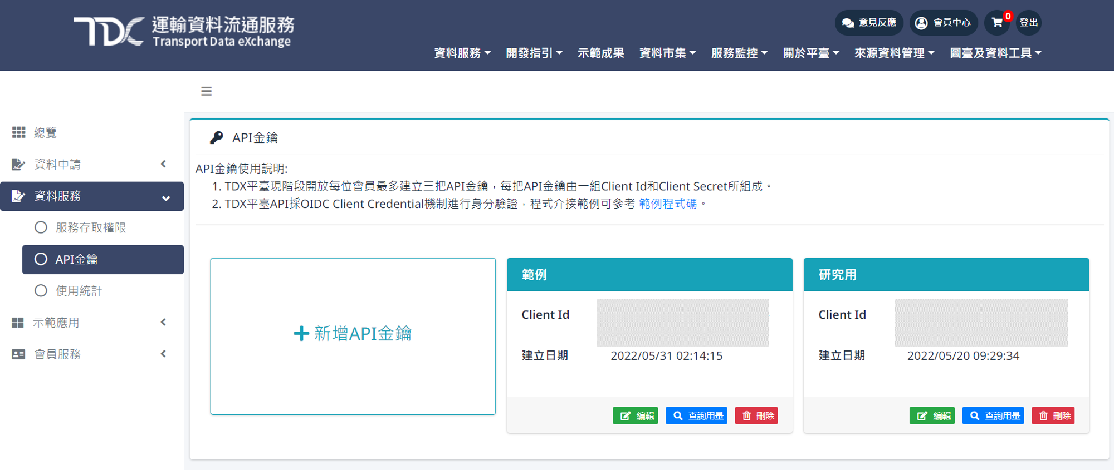
API 金鑰申請

Slide 14
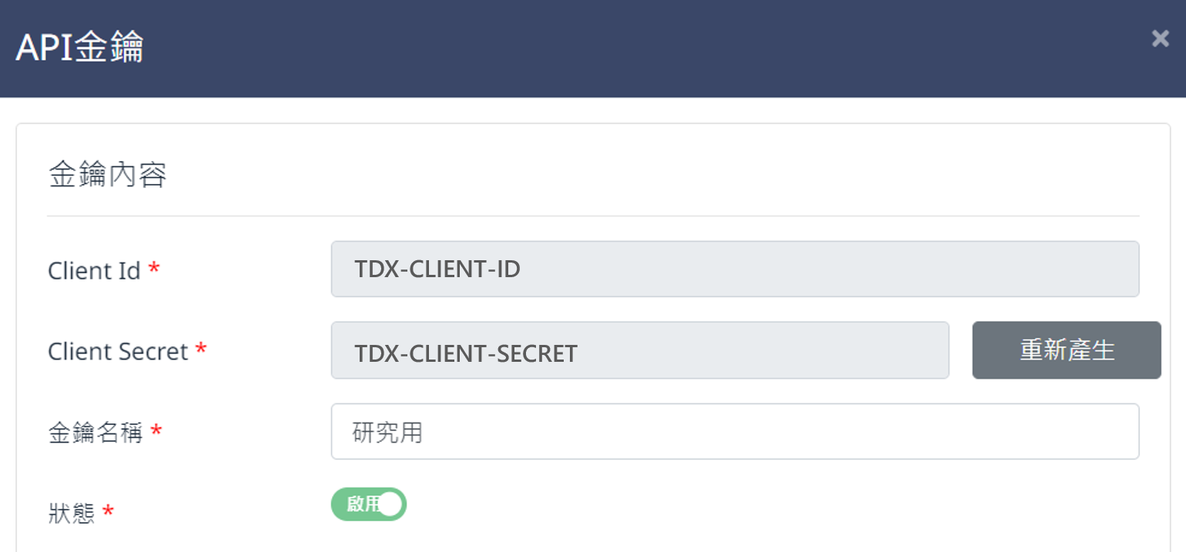
API 金鑰申請
務必保存 API 金鑰
YOUR-ID
YOUR-SECRET
套件所有函式在介接資料時，皆須透過此一金鑰驗證！

Slide 15
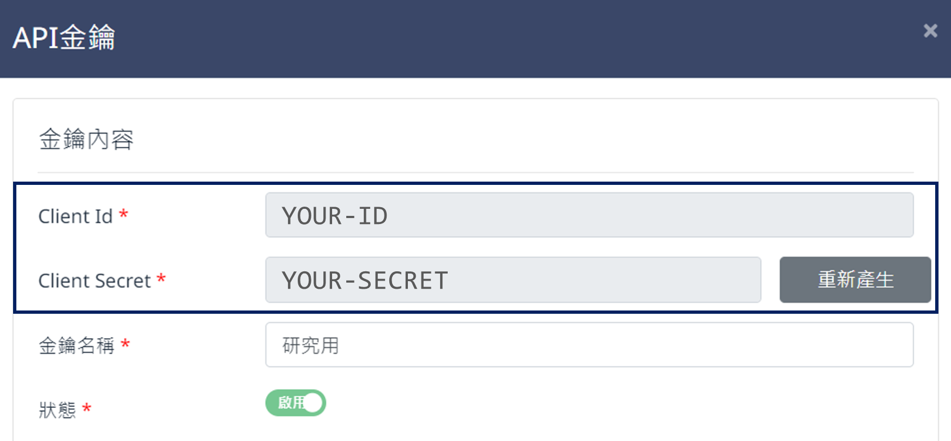
API 金鑰申請
TDX 是透過金鑰生成一組當日可使用的登入序號（Access Token）
在套件中先利用 get_token() 函式取得登入序號，之後只需將此登入序號放在各介接函式中的第一個參數即可
# 輸入 Client Id 與 Client Secret 兩參數
access_token=get_token(client_id="YOUR-ID", client_secret="YOUR-SECRET")

Slide 16
軌道運輸資料介接
Rail_Station(access_token, operator, dtype="text", out=FALSE)
前面取得的登入序號
TDX_Railway
軌道運輸營運單位 | 代碼
臺鐵 | TRA
高鐵 | THSR
臺北捷運 | TRTC
高雄捷運 | KRTC
桃園捷運 | TYMC
新北捷運 | NTDLRT
臺中捷運 | TMRT
高雄輕軌 | KLRT
阿里山林業鐵路 | AFR
參數 | 必選填 | 功能 | 參數設定值
access_token= | 必填 參數 | 設定存取權杖 | 利用get_token()函式所得參數
operator= |  | 營運單位代碼 | 請參照TDX_Railway表格
dtype= | 選填 參數 | 回傳資料型態 | text：純文字形式，其資料型態屬data.frame [預設值]
 |  |  | sf：地理資料形式，其資料型態屬sf
out= |  | 匯出資料路徑 | FALSE：不匯出資料至本機 [預設值]
 |  |  | 若回傳的資料型態為「text」：路徑必須含有.csv或.txt
 |  |  | 若回傳的資料型態為「sf」：路徑必須含有.shp

Slide 17
軌道運輸資料介接
介接臺北捷運站點資料
# 介接臺北捷運鐵站點地理資料
TRTC_station=Rail_Station(access_token, "TRTC", dtype="sf")
# 查看TRTC_station前六筆資料
head(TRTC_station)

Slide 18

軌道運輸資料介接
介接臺北捷運站點資料
==========================================================
## Simple feature collection with 135 features and 8 fields
## Geometry type: POINT
## Dimension: XY
## Bounding box: xmin:121.4118 ymin:24.95761 xmax:121.6169 ymax:25.16774
## Geodetic CRS: WGS 84
## First 10 features:
## StationName StationUID StationID LocationCity LocationTown LocationTownCode
## 1 頂埔 TRTC-BL01 BL01 新北市 土城區 65000130
## 2 永寧 TRTC-BL02 BL02 新北市 土城區 65000130
## 3 土城 TRTC-BL03 BL03 新北市 土城區 65000130
## 4 海山 TRTC-BL04 BL04 新北市 土城區 65000130
## 5 亞東醫院 TRTC-BL05 BL05 新北市 板橋區 65000010
## 6 府中 TRTC-BL06 BL06 新北市 板橋區 65000010
## PositionLon PositionLat Geometry
## 1 121.4205 24.96012 POINT (121.4205 24.96012)
## 2 121.43613 24.96682 POINT (121.4361 24.96682)
## 3 121.44432 24.97313 POINT (121.4443 24.97313)
## 4 121.44873 24.985305 POINT (121.4487 24.98531)
## 5 121.452465 24.99828 POINT (121.4525 24.99828)
## 6 121.459276 25.008465 POINT (121.4593 25.00847)

Slide 19
公車運輸資料介接
Bus_StopOfRoute(access_token, county, dtype="text", out=FALSE)
公車站牌
Bus_Shape(access_token, county, dtype="text", out=FALSE)
公車路線線型
前面取得的登入序號
TDX_County
縣市名稱 | 縣市代碼 | 縣市名稱 | 縣市代碼
臺北市 | Taipei | 雲林縣 | YunlinCounty
新北市 | NewTaipei | 嘉義縣 | ChiayiCounty
桃園市 | Taoyuan | 嘉義市 | Chiayi
臺中市 | Taichung | 屏東縣 | PingtungCounty
臺南市 | Tainan | 宜蘭縣 | YilanCounty
高雄市 | Kaohsiung | 花蓮縣 | HualienCounty
基隆市 | Keelung | 臺東縣 | TaitungCounty
新竹市 | Hsinchu | 金門縣 | KinmenCounty
新竹縣 | HsinchuCounty | 澎湖縣 | PenghuCounty
苗栗縣 | MiaoliCounty | 連江縣 | LienchiangCounty
彰化縣 | ChanghuaCounty | 公路客運 | Intercity
南投縣 | NantouCounty

Slide 20
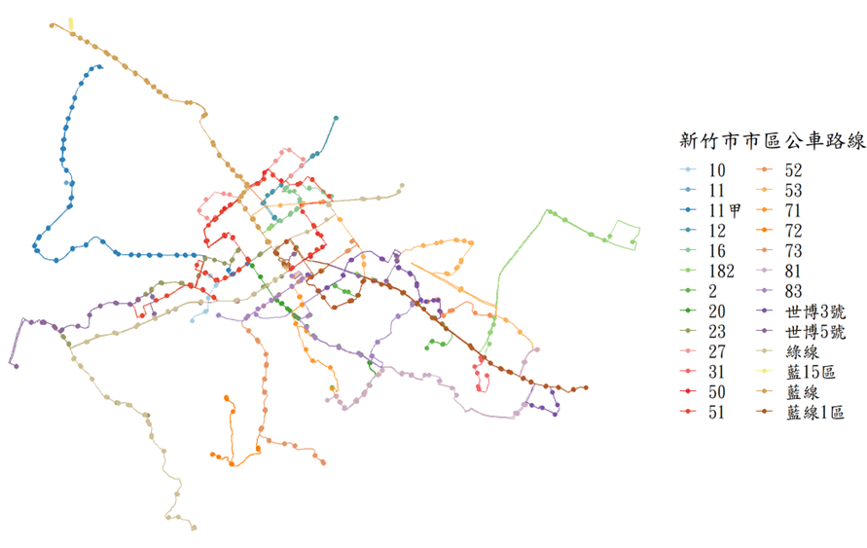
公車運輸資料介接
介接新竹市公車站點與路線圖資
Hsinchu_bus_station=Bus_StopOfRoute(access_token, "Hsinchu", dtype="sf")
Hsinchu_bus_shape=Bus_Shape(access_token, "Hsinchu", dtype="sf")
ggplot()+
geom_sf(data=Hsinchu_bus_station,
aes(color=RouteName))+
geom_sf(data=Hsinchu_bus_shape,
aes(color=RouteName)))

Slide 21
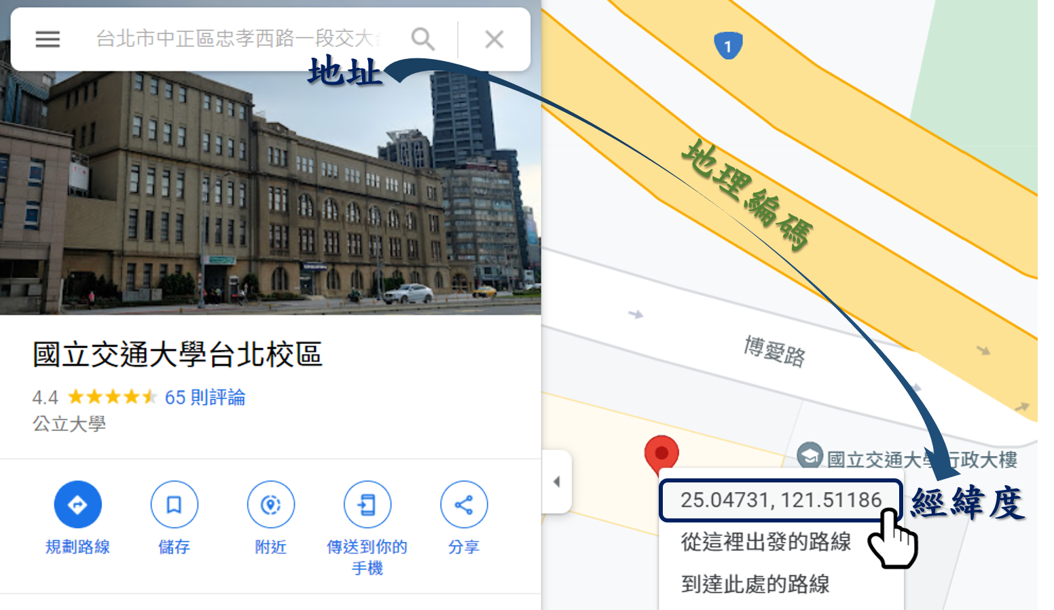
地理編碼服務
地理編碼（Geocode）：將地址或地標名稱轉換為經緯度的過程
看似簡單，但大量資料時…
成本極高！

Slide 22
地理編碼服務
Geocoding(access_token, address, dtype="text", out=FALSE)
參數 | 必選填 | 功能 | 參數設定值
address= | 必填 參數 | 地址資料 | 須為向量格式 若「地址」位於「資料」中的其一欄位，輸入「資料$地址」
dtype= | 選填 參數 | 回傳的資料型態 | text：純文字形式，其資料型態屬data.frame [預設值]
 |  |  | sf：地理資料形式，其資料型態屬sf
out= |  | 匯出資料之路徑 | FALSE：不匯出資料至本機 [預設值]
 |  |  | 若回傳的資料型態為「text」：路徑必須含有.csv或.txt
 |  |  | 若回傳的資料型態為「sf」：路徑必須含有.shp

Slide 23
地理編碼服務
# 將地址資料儲存於向量中
campus=c("臺北市中正區忠孝西路一段118號",
"新竹市東區大學路1001號",
"新竹縣竹北市六家五路一段1號")
# 將地址向量address置入Geocoding()函式中
campus_geocode=Geocoding(access_token, campus)
===========================================================
## Geocoding Summary
## Total: 3
## Success: 3
## Duplicated: 0
## Fail: 0
回傳報表
輸入 3 個地址，且成功回傳 3 個

Slide 24
地理編碼服務
# 查看campus_geocode資料
campus_geocode$SUCCESS
========================================================================
## AddressOriginal AddressNew
## 1 臺北市中正區忠孝西路一段118號 台北市中正區光復里忠孝西路一段118號
## 2 新竹市東區大學路1001號 新竹市東區光明里大學路1001號
## 3 新竹縣竹北市六家五路一段1號 新竹縣竹北市東平里六家五路一段1號
## Geometry
## 1 POINT (121.5119072733048 25.04729699068649)
## 2 POINT (120.99949254081611 24.789143078010369)
## 3 POINT (121.0225852454279 24.811634475774639)
原始輸入地址
地理編碼後修正地址
回傳經緯度資料

Slide 25
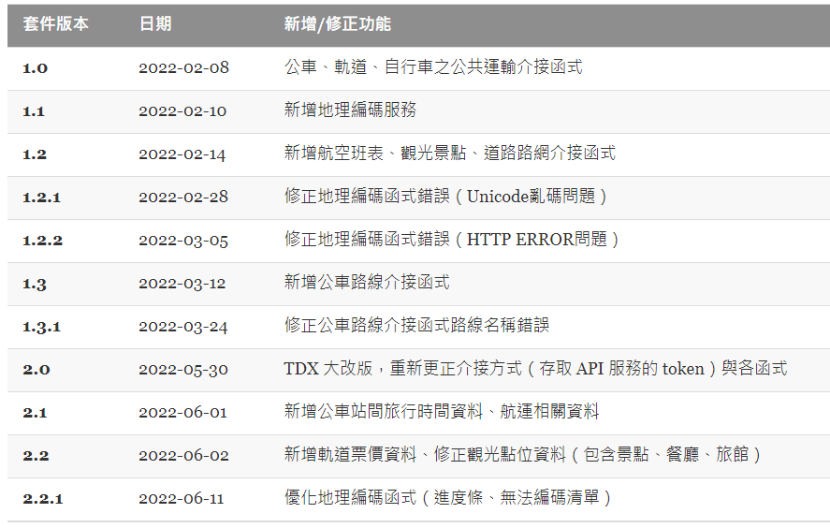
所有套件功能請參考以下網頁
TDX 套件參考文件
https://chiajung-yeh.github.io/TDX_Guide/
套件更新資訊參見下表
本套件目前多為基礎資料介接，若有其他需求，歡迎提供建議，擴充套件功能

Slide 26
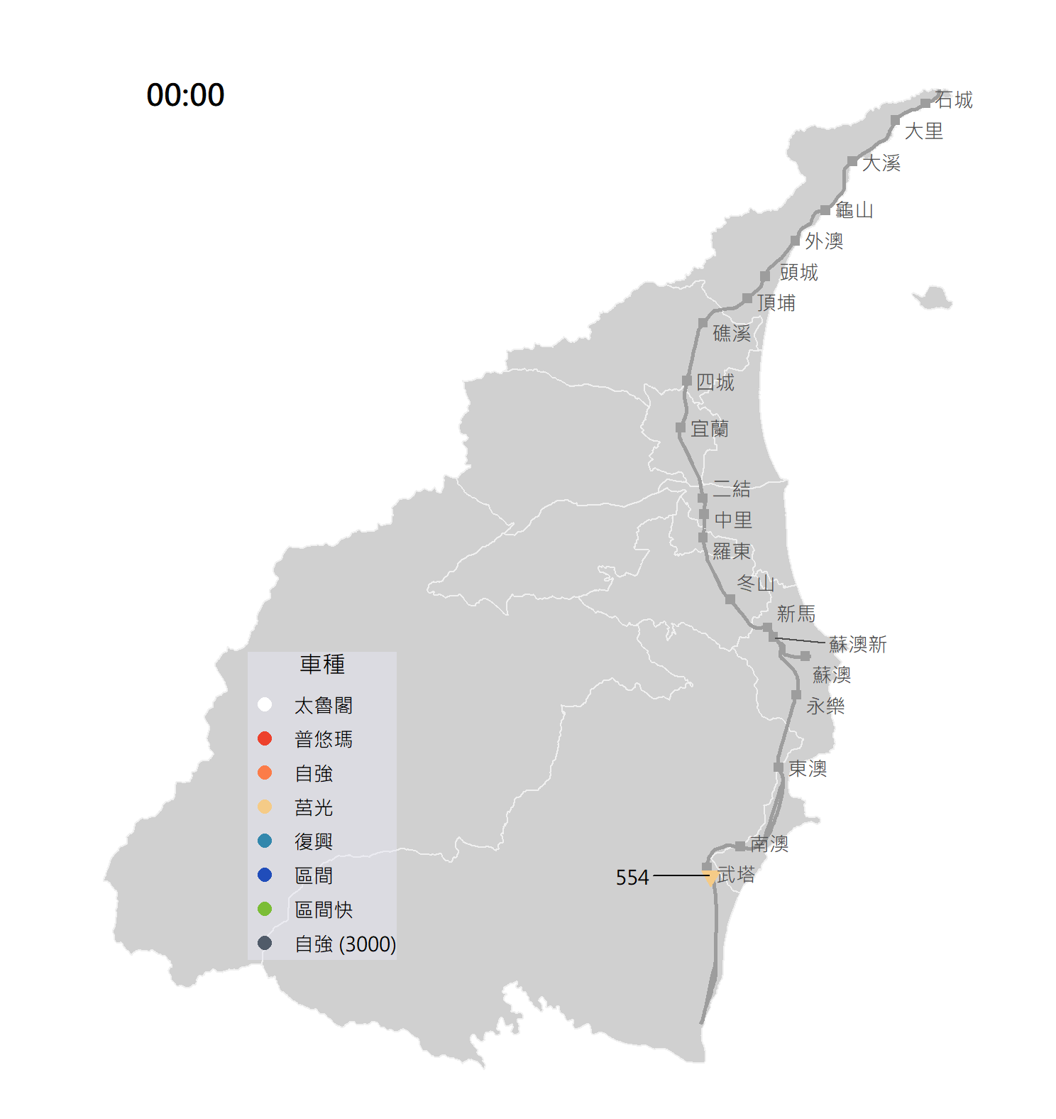
延伸應用

